Slide 1
Problemas y Oportunidades

Slide 2
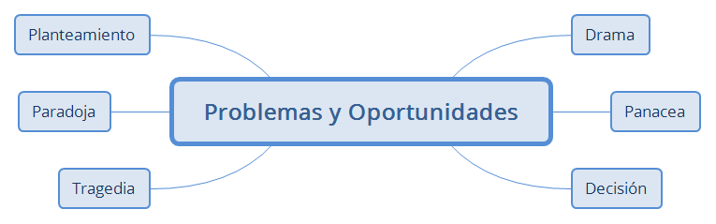
Problemas y Oportunidades

Slide 3
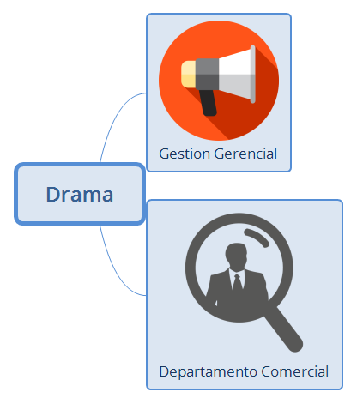
Drama

Slide 4

Gestion Gerencial

Slide 5
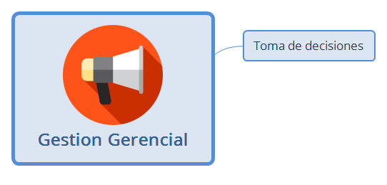
Gestion Gerencial

Slide 6
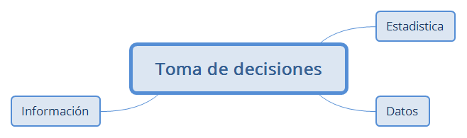
Toma de decisiones

Slide 7
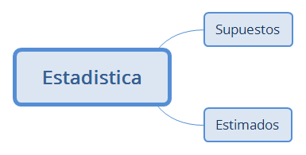
Estadistica

Slide 8
Supuestos

Slide 9
Estimados

Slide 10
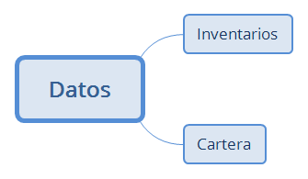
Datos

Slide 11
Inventarios

Slide 12
Cartera

Slide 13
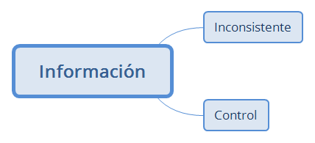
Información

Slide 14
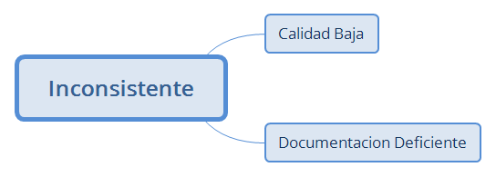
Inconsistente

Slide 15
Calidad Baja

Slide 16
Documentacion Deficiente

Slide 17
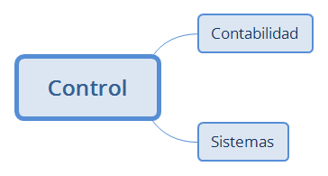
Control

Slide 18
Contabilidad

Slide 19
Sistemas

Slide 20

Departamento Comercial

Slide 21
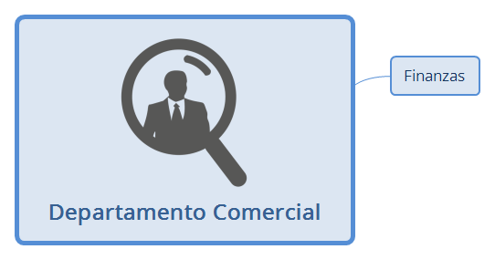
Departamento Comercial

Slide 22
Finanzas

Slide 23
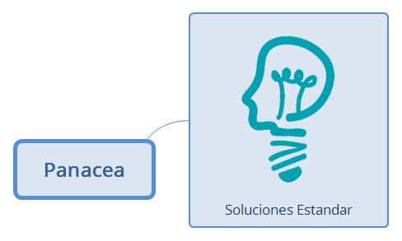
Panacea

Slide 24

Soluciones Estandar

Slide 25
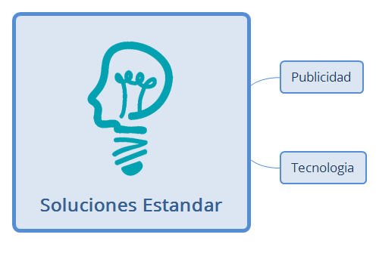
Soluciones Estandar

Slide 26
Publicidad

Slide 27
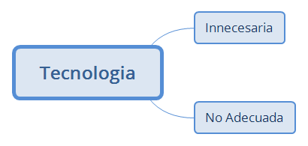
Tecnologia

Slide 28
Innecesaria

Slide 29
No Adecuada

Slide 30
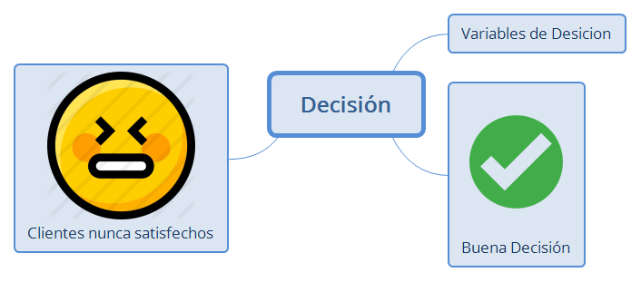
Decisión

Slide 31
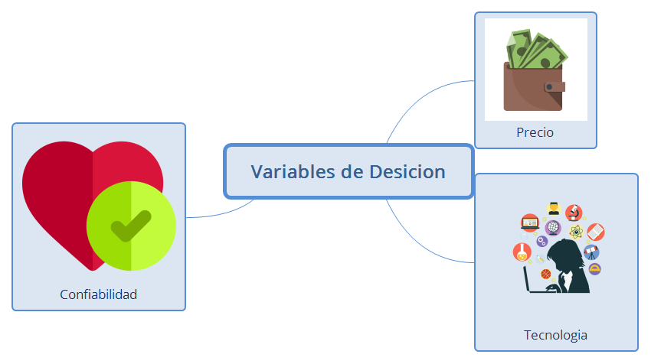
Variables de Desicion

Slide 32

Precio

Slide 33

Tecnologia

Slide 34

Confiabilidad

Slide 35

Buena Decisión

Slide 36
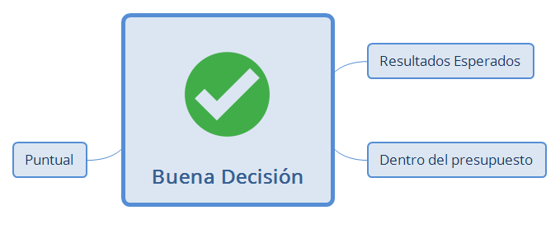
Buena Decisión

Slide 37
Resultados Esperados

Slide 38
Dentro del presupuesto

Slide 39
Puntual

Slide 40

Clientes nunca satisfechos

Slide 41
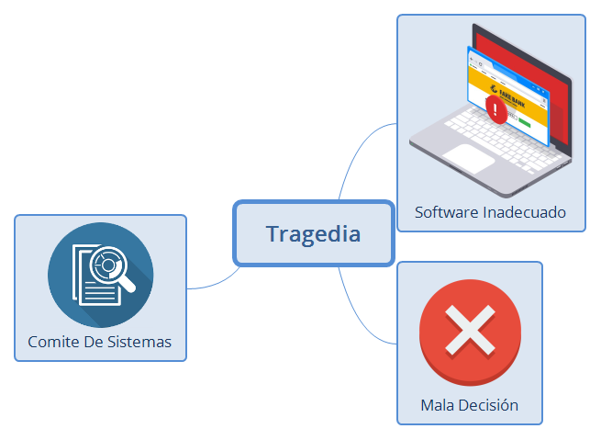
Tragedia

Slide 42

Software Inadecuado

Slide 43

Mala Decisión

Slide 44
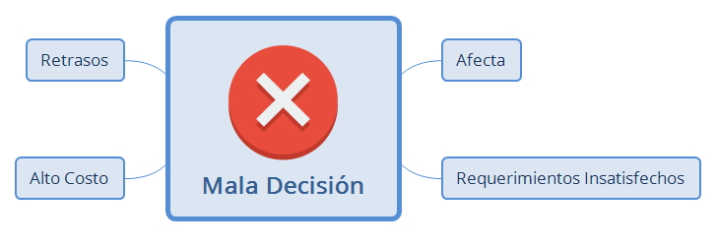
Mala Decisión

Slide 45
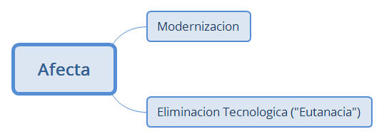
Afecta

Slide 46
Modernizacion

Slide 47
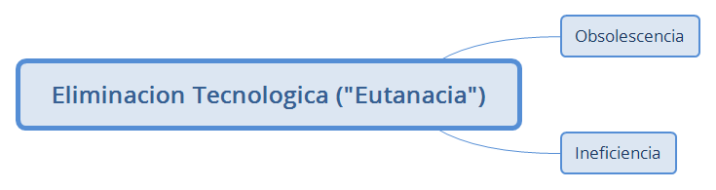
Eliminacion Tecnologica ("Eutanacia")

Slide 48
Obsolescencia

Slide 49
Ineficiencia

Slide 50
Requerimientos Insatisfechos

Slide 51
Alto Costo

Slide 52
Retrasos

Slide 53

Comite De Sistemas

Slide 54
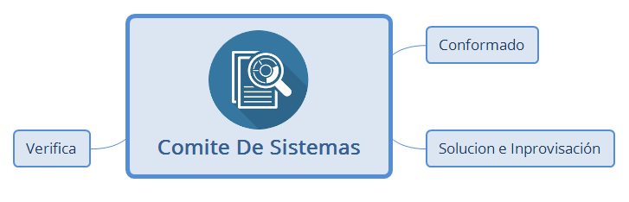
Comite De Sistemas

Slide 55
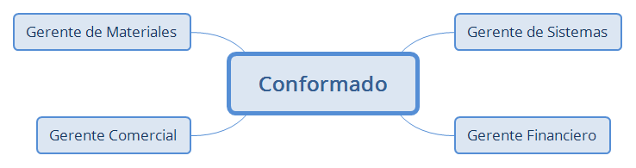
Conformado

Slide 56
Gerente de Sistemas

Slide 57
Gerente Financiero

Slide 58
Gerente Comercial

Slide 59
Gerente de Materiales

Slide 60
Solucion e Inprovisación

Slide 61
Verifica

Slide 62
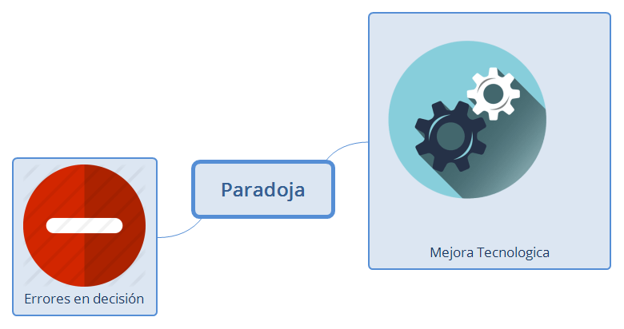
Paradoja

Slide 63

Mejora Tecnologica

Slide 64

Errores en decisión

Slide 65
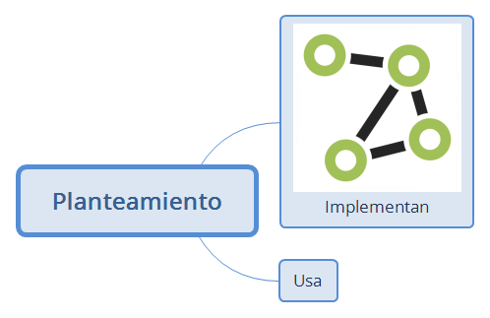
Planteamiento

Slide 66

Implementan

Slide 67
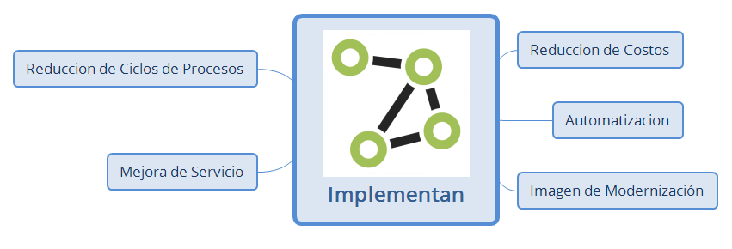
Implementan

Slide 68
Reduccion de Costos

Slide 69
Automatizacion

Slide 70
Imagen de Modernización

Slide 71
Mejora de Servicio

Slide 72
Reduccion de Ciclos de Procesos

Slide 73
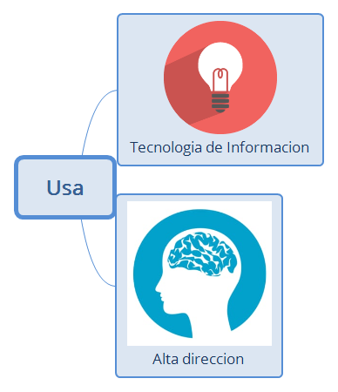
Usa

Slide 74

Tecnologia de Informacion

Slide 75
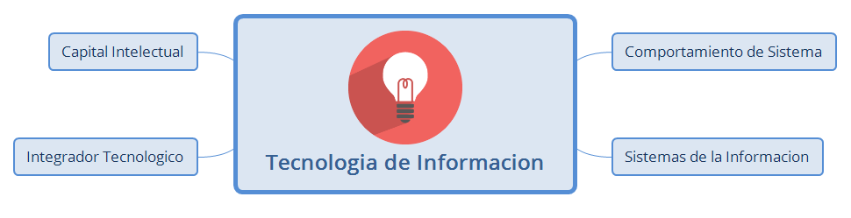
Tecnologia de Informacion

Slide 76
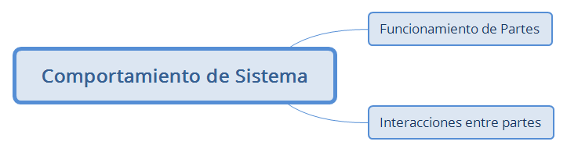
Comportamiento de Sistema

Slide 77
Funcionamiento de Partes

Slide 78
Interacciones entre partes

Slide 79
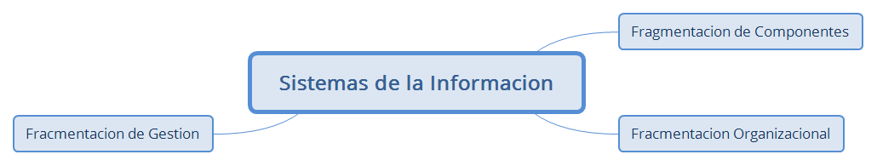
Sistemas de la Informacion

Slide 80
Fragmentacion de Componentes

Slide 81
Fracmentacion Organizacional

Slide 82
Fracmentacion de Gestion

Slide 83
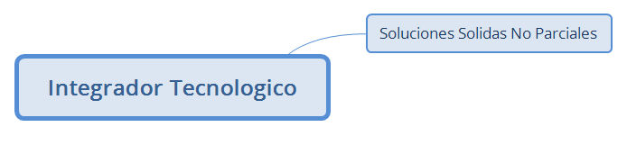
Integrador Tecnologico

Slide 84
Soluciones Solidas No Parciales

Slide 85
Capital Intelectual

Slide 86

Alta direccion

Slide 87
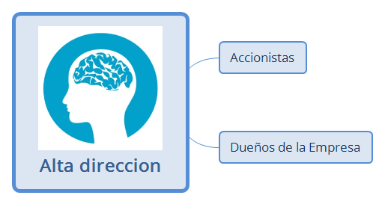
Alta direccion

Slide 88
Accionistas

Slide 89
Dueños de la Empresa

